Slide 1
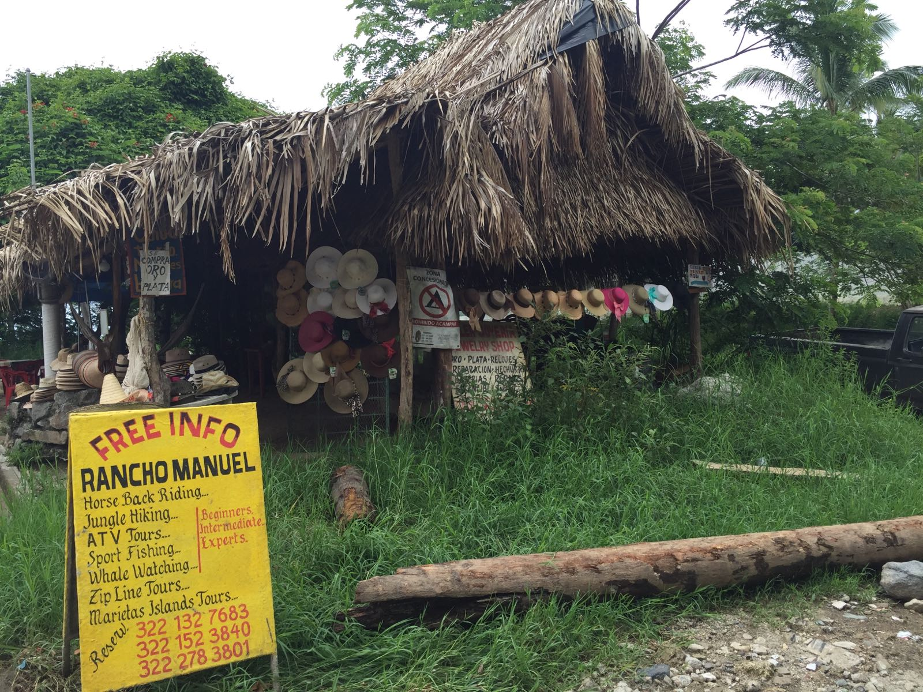
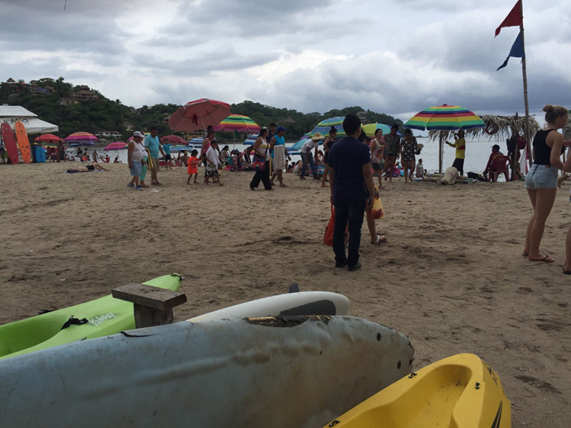
“Conformación de nuevas ruralidades mediante la movilidad laboral hacia destinos turísticos en Jalisco. Estudio de caso” Dra. Rosario Cota Yáñez Mtra. Sandra García de la Cruz
Universidad de Guadalajara

Slide 2
“Conformación de nuevas ruralidades mediante la movilidad laboral hacia destinos turísticos en Jalisco. Estudio de caso”
El objetivo
analizar las características y motivos principales que presentan los trabajadores que diariamente se trasladan de las localidades asentadas alrededor de una población rural que recientemente se ha visto beneficiada por el boom turístico de la zona y como se ha ido transformando el espacio urbano.
A partir de ser beneficiada por una política pública, mediante el Programa de Pueblos Mágicos implementado por el gobierno federal. Cuyo propósito estriba en el fomento de las actividades turísticas resaltando los atractivos locales.

Slide 3
Hipótesis
“Conformación de nuevas ruralidades mediante la movilidad laboral hacia destinos turísticos en Jalisco. Estudio de caso”
La hipótesis que se plantea gira en torno a considerar que todo mercado de trabajo está constituido territorialmente y los flujos de origen y destino no sólo responden a lógicas económicas. Para su entendimiento es necesario considerar el proceso histórico y social.

Slide 4
“Conformación de nuevas ruralidades mediante la movilidad laboral hacia destinos turísticos en Jalisco. Estudio de caso”
El aporte de la siguiente investigación radica en el hecho que dentro de la literatura especializada se observa que tradicionalmente los flujos de migración laboral se daban del campo a la ciudad, en otros trabajos se observan indicios de que el flujo se dirige de grandes ciudades hacia otras de menor tamaño y actualmente la magnitud de la localidad ya no es del todo importante sino que se observan flujos de trabajadores de localidades pequeñas a otras de igual o menor tamaño, que sobresalen por contar con una característica única, en el caso que nos ocupa por estar considerada dentro del Programa de Pueblos Mágicos del Gobierno Federal.

Slide 5
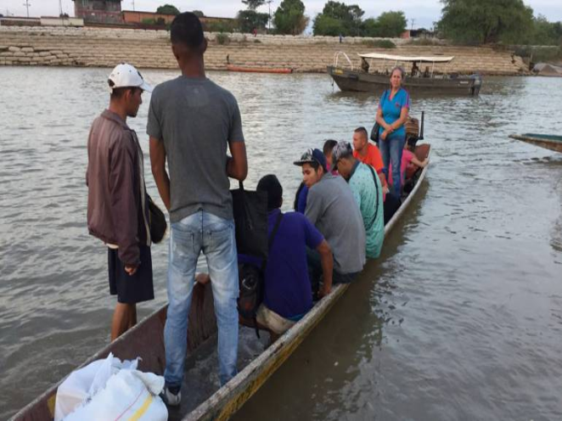
Dentro de los factores que originan el desplazamiento se pueden dividir en dos niveles:
“Conformación de nuevas ruralidades mediante la movilidad laboral hacia destinos turísticos en Jalisco. Estudio de caso”
a) exógenos como resultado de condiciones ajenas a los residentes puede ser la contigüidad espacial, la infraestructura vial, medios de comunicación
b) endógenos que responden a procesos locales como el acelerado desarrollo económico de la localidad y las redes sociales, construidas a partir del impulso a las actividades turísticas.

Slide 6
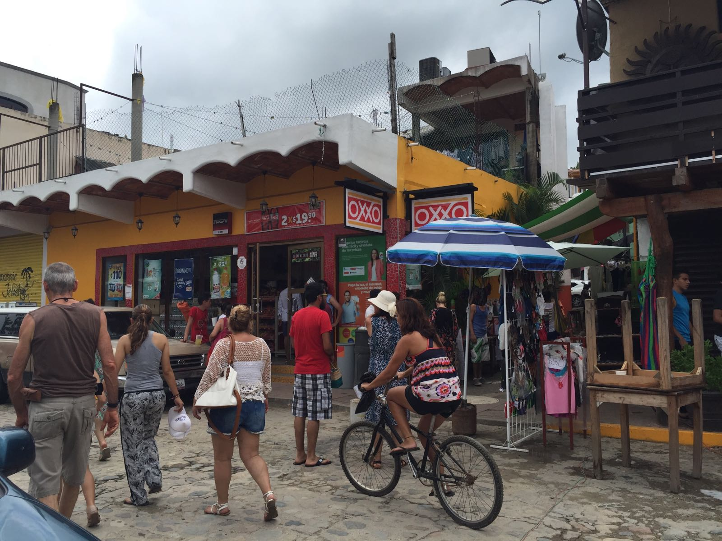
Marco Teórico
“Conformación de nuevas ruralidades mediante la movilidad laboral hacia destinos turísticos en Jalisco. Estudio de caso”
El empleo rural no agrícola
Encadenamientos urbano-rurales
La Nueva ruralidad
La provisión de servicios ambientales
Los pueblos como centros de servicios

Slide 7
Por lo que Nueva Ruralidad permite generar una visión distinta del núcleo del sector rural, donde están surgiendo nuevas modalidades económicas; ecológicas; autogestivas; auto-organizativas; y autonómicas de una gran cantidad de comunidades que actualmente presentan una combinación entre métodos tradicionales con innovaciones técnicas que posibilitan una mejora en sus términos de intercambio y por tanto, un incremento en su nivel de vida –entendido en los propios términos de las comunidades–.
“Conformación de nuevas ruralidades mediante la movilidad laboral hacia destinos turísticos en Jalisco. Estudio de caso”

Slide 8
Esta propuesta comienza a influir en el diseño y aplicación de políticas, donde se otorga especial importancia: 1) Dimensión territorial en lugar de la producción agropecuaria, 2) Vincula lo rural con los pequeños pueblos, 3) Destaca las multiocupaciones, 4) Función residencial en áreas rurales, 5) Integración de áreas rurales a los mercados, 6) Potencial geográfico, histórico y cultural, y 7) Diversidad de agentes en las políticas y programas de desarrollo
“Conformación de nuevas ruralidades mediante la movilidad laboral hacia destinos turísticos en Jalisco. Estudio de caso”

Slide 9
Programa Pueblos Mágicos
“Conformación de nuevas ruralidades mediante la movilidad laboral hacia destinos turísticos en Jalisco. Estudio de caso”
Es un Programa de política turística que actúa directamente sobre las localidades como una marca distintiva del turismo de México, con este se busca mantener en un nivel de respeto y de cumplimiento de sus reglas de operación, para lograr los objetivos de desarrollo y hacer del turismo en las localidades una actividad que contribuya a elevar los niveles de bienestar, mantener y acrecentar el empleo, fomentar y hacer rentable la inversión.

Slide 10
Son localidades que requieren orientarse para fortalecer y optimizar el aprovechamiento racional de sus recursos y atractivos naturales y culturales, fortalecer su infraestructura, la calidad de los servicios, la innovación y desarrollo de sus productos turísticos, el marketing y la tecnificación.
“Conformación de nuevas ruralidades mediante la movilidad laboral hacia destinos turísticos en Jalisco. Estudio de caso”

Slide 11
Busca fomentar el desarrollo sustentable de las localidades poseedoras de atributos de singularidad, carácter y autenticidad a través de la puesta en valor de sus atractivos, representados por una marca de exclusividad y prestigio teniendo como referencia las motivaciones y necesidades del viajero actual”.
“Conformación de nuevas ruralidades mediante la movilidad laboral hacia destinos turísticos en Jalisco. Estudio de caso”

Slide 12
Para la SECTUR un Pueblo Mágico es: un pueblo que a través del tiempo y ante la modernidad, ha conservado, valorado y defendido, su herencia histórica, cultural y natural; y la manifiesta en diversas expresiones a través de su patrimonio tangible e intangible. Considerándose como una localidad que tiene atributos únicos, simbólicos, historias auténticas, hechos trascendentes, cotidianidad, que significa una gran oportunidad para el aprovechamiento turístico atendiendo a las motivaciones y necesidades de los viajeros.
“Conformación de nuevas ruralidades mediante la movilidad laboral hacia destinos turísticos en Jalisco. Estudio de caso”

Slide 13
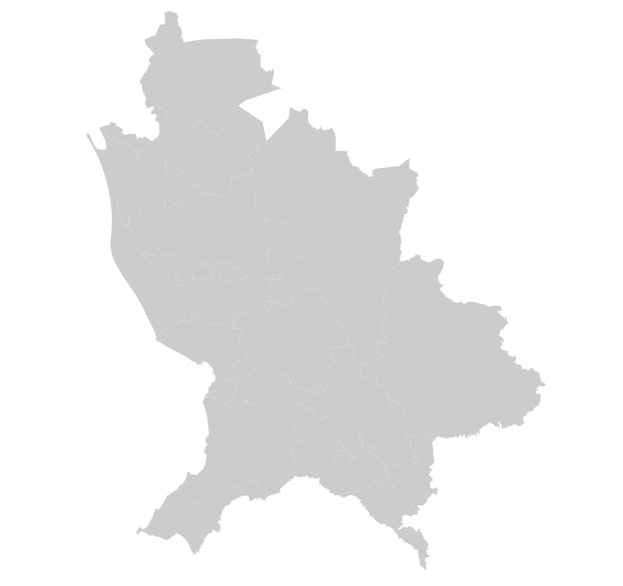
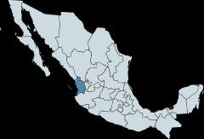
Sayulita pueblo mágico
“Conformación de nuevas ruralidades mediante la movilidad laboral hacia destinos turísticos en Jalisco. Estudio de caso”
San Pancho
Durango
Océano
Pacifico
Sinaloa
Sayulita
Océano
Pacifico
Jalisco
Punta de Mita
Jalisco
Jalisco

Slide 14
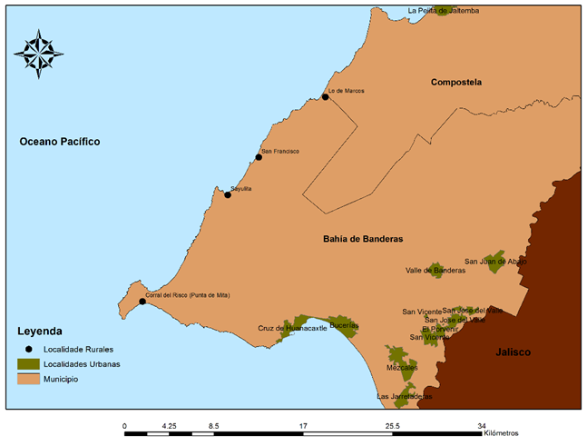
“Conformación de nuevas ruralidades mediante la movilidad laboral hacia destinos turísticos en Jalisco. Estudio de caso”
Sayulita, beneficiado por el programa federal de Pueblos Mágicos, por la dinámica que se puede apreciar en la zona resultó interesante basar la exploración en ese espacio. Considerando que predomina la actividad turística y es en los últimos tres lustros que ha cambiado su dinámica económica.
Cuadro 1. Sayulita, Bahía de Banderas
Variable | Datos | Porcentaje
Población Ocupada | 975 | 39%
Población femenina ocupada | 349 | 13%
Población masculina ocupada | 626 | 25%
Población desocupada | 18 | 1%
Población masculina desocupada | 12 | 0.04%
Población femenina desocupada | 6 | 0.006%
Población económicamente activa | 993 | 39%
Población masculina económicamente activa | 638 | 26%
Población femenina económicamente activa | 355 | 14%
Población no económicamente activa | 703 | 28%
Población masculina no económicamente activa | 207 | 8%
Población femenina no económicamente activa | 496 | 20%

Slide 15
“Conformación de nuevas ruralidades mediante la movilidad laboral hacia destinos turísticos en Jalisco. Estudio de caso”
Análisis de datos
Fuente: elaboración propia con base a las entrevistas a los trabajadores, enero, 2017
La metodología para la recolección de datos consistió en entrevistar a 50 trabajadores en la localidad de Sayulita a principios del año 2017, que se desempeñan en actividades relacionadas con el turismo. Y que se trasladan todos los días de sus lugares de residencia.

Slide 16
“Conformación de nuevas ruralidades mediante la movilidad laboral hacia destinos turísticos en Jalisco. Estudio de caso”
Fuente: elaboración propia con base a las entrevistas a los trabajadores, enero, 2017

Slide 17
“Conformación de nuevas ruralidades mediante la movilidad laboral hacia destinos turísticos en Jalisco. Estudio de caso”
Fuente: elaboración propia con base a las entrevistas a los trabajadores, enero, 2017

Slide 18
“Conformación de nuevas ruralidades mediante la movilidad laboral hacia destinos turísticos en Jalisco. Estudio de caso”
Fuente: elaboración propia con base a las entrevistas a los trabajadores, enero, 2017

Slide 19
“Conformación de nuevas ruralidades mediante la movilidad laboral hacia destinos turísticos en Jalisco. Estudio de caso”
Fuente: elaboración propia con base a las entrevistas a los trabajadores, enero, 2017

Slide 20
“Conformación de nuevas ruralidades mediante la movilidad laboral hacia destinos turísticos en Jalisco. Estudio de caso”
Fuente: elaboración propia con base a las entrevistas a los trabajadores, enero, 2017

Slide 21
“Conformación de nuevas ruralidades mediante la movilidad laboral hacia destinos turísticos en Jalisco. Estudio de caso”
Fuente: elaboración propia con base a las entrevistas a los trabajadores, enero, 2017

Slide 22
“Conformación de nuevas ruralidades mediante la movilidad laboral hacia destinos turísticos en Jalisco. Estudio de caso”
Fuente: elaboración propia con base a las entrevistas a los trabajadores, enero, 2017

Slide 23
“Conformación de nuevas ruralidades mediante la movilidad laboral hacia destinos turísticos en Jalisco. Estudio de caso”
Fuente: elaboración propia con base a las entrevistas a los trabajadores, enero, 2017

Slide 24
“Conformación de nuevas ruralidades mediante la movilidad laboral hacia destinos turísticos en Jalisco. Estudio de caso”
Fuente: elaboración propia con base a las entrevistas a los trabajadores, enero, 2017

Slide 25
“Conformación de nuevas ruralidades mediante la movilidad laboral hacia destinos turísticos en Jalisco. Estudio de caso”
Fuente: elaboración propia con base a las entrevistas a los trabajadores, enero, 2017

Slide 26
Conclusiones
“Conformación de nuevas ruralidades mediante la movilidad laboral hacia destinos turísticos en Jalisco. Estudio de caso”
* El objetivo era relacionar en diversos niveles el espacio y el trabajo como dos ejes que pueden proveer de información sobre los procesos sociales generales y particulares de cada región.
*Desde esta doble perspectiva, se trató de explicar el proceso de construcción de los flujos de trabajadores y entender cómo Sayulita respondía a esta lógica de desarrollo socioeconómico.
*Con esta realidad ya no podemos identificar claramente lo urbano y lo rural. Nos encontramos ante una resignificación del concepto de lo rural. Es necesario reconsiderar el concepto debido a las condiciones determinantes del territorio.
*EL ESPACIO Y EL TRABAJO GENERARON UN TIPO ESPECÍFICO DE RELACIONES ESTRUCTURALES Y PERSONALES QUE APOYAN AL DESARROLLO ECONÓMICO DE LA LOCALIDAD.
*LA INTERACCIÓN ENTRE LA OFERTA Y DEMANDA DE MANO DE OBRA NO ES DEL TODO FORTUITA. EN EL CASO QUE NOS OCUPA, LA OFERTA DE MANO DE OBRA SE ENCUENTRA FUERA DE LA LOCALIDAD DE SAYULITA, SITUACIÓN QUE OBLIGA A LA CREACIÓN DE CONDICIONES EN UNO Y OTRO LUGAR PARA HACER MÁS ACCESIBLE EL PUNTO DE INTERSECCIÓN DEL MERCADO LABORAL.

Slide 27
Conclusiones
“Conformación de nuevas ruralidades mediante la movilidad laboral hacia destinos turísticos en Jalisco. Estudio de caso”
*Las actividades económicas tienen la capacidad de atraer mercados de trabajo específicos. Actualmente se observa en los espacios metropolitanos que no tienen la capacidad de generar empleos para las industrias tradicionales ni para los jóvenes, existe una crisis en el mercado de trabajo.
*Por otro lado, son las ciudades de menor tamaño quienes son capaces de ofrecer nuevos empleos a la masa de trabajadores. Debido a que están redefiniendo nuevas actividades económicas adaptándose a las condiciones que demandan los nuevos y exigentes turistas.
*Los flujos de origen destino del mercado laboral no solamente responden a lógicas económicas, sino que muchas veces interactúan condiciones de percepción, seguridad y el tejido de las redes familiares.
*PARA VISLUMBRAR EFECTIVAMENTE UN DESARROLLO LOCAL ES NECESARIO QUE LA POBLACIÓN LOCAL SE EMPODERE, QUE SEAN ELLOS MISMOS QUIENES TOMEN EN SUS MANOS EL PROCESO DE DESARROLLO, MEDIANTE LA CREACIÓN Y PUESTA EN MARCHA MEDIANTE LAS INICIATIVAS LOCALES.

Slide 28
Gracias
Dra. María del Rosario Cota Yáñez
macotaya@gmail.com
Mtra. Sandra Patricia García de la Cruz
spgarciadelacruz@gmail.com

